Slide 1
Prolongation jusqu’au
31 décembre 2025 !

Slide 2
Conditions et critères de qualification
Quand ?
Le Challenge est ouvert depuis le 1er novembre 2023 et se clôturera le 31 décembre 2025
Pour qui ?
Ce Challenge est ouvert à tous les Animateurs Adjoints de la zone France :
Métropole / Antilles / Guyane / Réunion / Mayotte / Maurice / Tunisie / Maroc / Espagne / Portugal
Les Nouveaux parrainés et Clients privilégiés peuvent participer à condition de se qualifier Animateurs Adjoints

Slide 3
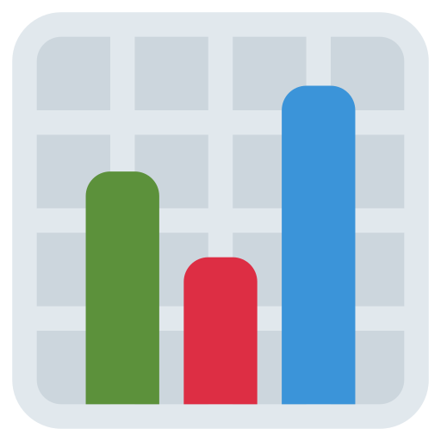
Comment se qualifier ?
Nouveaux Animateurs Adjoints :
✔ Être 4 CC Actif pendant la période de qualification
d’Animateur sur 1 ou 2 mois consécutifs.
Réaliser au minimum 25 CC Groupe sur 1 ou 2
mois consécutifs.
Respecter la période de démarrage des 90 jours
qui démarre le jour de l’achat qualifiant
au statut d’Animateur Adjoint.
Animateurs Adjoints qualifiés avant le 01/11/23 :
✔ Être 4 CC Actif pendant la période de qualification
d’Animateur sur 1 ou 2 mois consécutifs.
Réaliser au minimum 25 CC Groupe sur 1 ou 2
mois consécutifs.
Les CCG doivent provenir de nouvelles lignées parrainées
sur une période de 90 jours qui démarre à partir de la date
d’enregistrement du 1er CC nouveau.
Que vais-je remporter ?
Une tablette d’une valeur maximale de 400€ ou une prime de 400€
Une reconnaissance individuelle « Challenge 90 jours » sur scène en Success Day
2 places pour assister à la prochaine Success Day d’une valeur de 50€

Slide 4
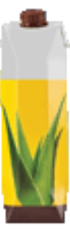
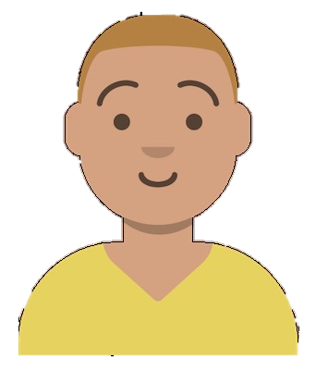
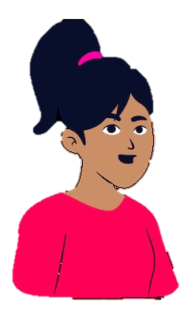
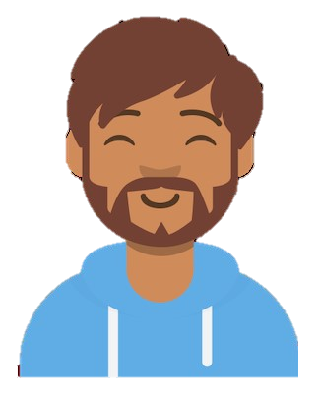
Exemple
Nouvel Animateur Adjoint
3CCG
10CCG
16CCG
Novembre 2024
Décembre 2024
Janvier 2025
Actif
2CC
Actif
4CC
Actif
5CC
Mon objectif
25 CCG
13 CCG
MARC
Parrainé le 15 novembre 2024 avec un pack SYPU
MARC
Parrainé le 15 novembre 2024 avec un pack SYPU
MARC
Qualifié Animateur avant la fin de la période des 90 jours
3 CCG
Hors Manager
Hors Manager
Hors Manager
1CC
2CC
2CC
4CC
4CC
PIERRE
PIERRE
MAYA
PIERRE
MAYA
Félicitations, vous êtes qualifié au niveau d’Animateur et au challenge 90 jours
Parrainé en
novembre 2024
Parrainé en novembre 2024
Parrainé en décembre 2024
Parrainé en novembre 2024
Parrainé en décembre 2024
1CC
1CC
1CC
2CC
PAUL
LEO
LOIC
JULIE
Parrainé en décembre 2024
Parrainé en décembre 2024
Parrainé en
janvier 2025
Parrainé en
janvier 2025
13 février
Jours
30
60
90
15 novembre 2024

Slide 5
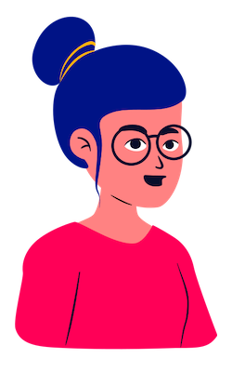
Exemple
Animateur Adjoint qualifié avant le 1er novembre 2023
9CCG
12CCG
15CCG
Novembre 2024
Décembre 2024
Janvier 2025
Actif
5CC
Actif
4CC
Actif
5CC
Mon objectif
25 CCG
21 CCG
CHLOE
Qualifiée Animatrice Adjointe depuis décembre 2021
CHLOE
Qualifiée Animatrice Adjointe depuis décembre 2021
CHLOE
Qualifiée Animatrice avant la fin de la période des 90 jours
9 CCG
Hors Manager
Hors Manager
Hors Manager
2CC
2CC
2CC
2CC
2CC
2CC
FRED
LEA
LEA
PAUL
LEA
PAUL
Félicitations, vous êtes qualifié au niveau d’Animateur et au challenge 90 jours
Parrainé en janvier 2022
Parrainé le
5 novembre 2024
Parrainé le 5 novembre 2024
Parrainé en décembre 2024
Parrainé le 5 novembre 2024
Parrainé en décembre 2024
2CC
2CC
2CC
4CC
2CC
MARIE
MARIE
JOHN
MARIE
JOHN
Parrainé en novembre 2024
Parrainé en novembre 2024
Parrainé en décembre 2024
Parrainé en novembre 2024
Parrainé en décembre 2024
3 février
Jours
30
60
90
5 novembre

Slide 6
Exemple
Animateur Adjoint qui retente sa chance
3CCG
11CCG
10CCG
Novembre 2024
Décembre 2024
Janvier 2025
Mon objectif
Actif
2CC
Actif
1CC
Actif
1CC
14 CCG
21 CCG
MARC
Parrainé le 15 novembre 2024 avec un pack SYPU
MARC
Parrainé le 15 novembre 2024 avec un pack SYPU
MARC
Ne valide PAS sa qualification avant la fin de la période des 90 jours
3 CCG
Hors Manager
Hors Manager
Hors Manager
1CC
1CC
2CC
1CC
4CC
PIERRE
PIERRE
MAYA
PIERRE
MAYA
Vous n’êtes pas qualifié au challenge car vous n’avez pas rempli les critères de qualification
Parrainé en
novembre 2024
Parrainé en novembre 2024
Parrainé en décembre 2024
Parrainé en novembre 2024
Parrainé en décembre 2024
4CC
3CC
1CC
3CC
PAUL
LEO
LOIC
JULIE
Parrainé en décembre 2024
Parrainé en décembre 2024
Parrainé en
janvier 2025
Parrainé en
janvier 2025
13 février
Jours
30
60
90
15 novembre

Slide 7
Exemple
Nouvelle chance pour la qualification d’Animateur en 90 jours
10CCG
15CCG
Février 2025
Mars 2025
Mon objectif
Actif
4CC
Actif
4CC
25 CCG
MARC
Parrainé le 15 novembre 2024 avec un pack SYPU. Démarre sa deuxième période de 90 jours le 14 février
MARC
Qualifié Animateur avant la fin de la période des 90 jours
10 CCG
Hors Manager
Hors Manager
2CC
4CC
3CC
2CC
4CC
Félicitations, vous êtes qualifié au niveau d’Animateur et au challenge 90 jours
CELIA
VERA
JULIE
CELIA
VERA
Parrainé en
20 février 2025
Parrainé en
25 février 2025
Parrainé en
janvier 2025
Parrainé en
20 février 2025
Parrainé en
25 février 2025
2CC
3CC
ANDRE
MAX
14 mai
Parrainé en
Mars 2025
Parrainé en
Mars 2025
Jours
30
60
Première période
90
30
60
90
15 novembre
13 février
14 février
Seconde période
3CCG
11CCG
9,5CCG
Novembre
Décembre
Janvier
Actif
2CC
Actif
1CC
Actif
0,5CC
MARC
Parrainé le 15 novembre 2023 avec un pack SYPU
MARC
Parrainé le 15 novembre 2023 avec un pack SYPU
MARC
Parrainé le 15 novembre 2023 avec un pack SYPU
Hors Manager
Hors Manager
Hors Manager
1CC
1CC
2CC
1CC
4CC
PIERRE
PIERRE
MAYA
PIERRE
MAYA
Parrainé en le 20 novembre 2023
Parrainé en décembre 2023
Parrainé en décembre 2023
Parrainé en décembre 2023
Parrainé en décembre 2023
4CC
3CC
1CC
3CC
PAUL
LEO
LOIC
JULIE
Parrainé en 10 décembre 2023
Parrainé le 5 décembre 2023
Parrainé en
janvier 2023
Parrainé en
janvier 2023

Slide 8
Questions / Réponses
Comment connaitre ma période de démarrage ?
La période de démarrage dépend de la date à laquelle vous êtes devenu AA.
Si cela s’est produit avant le 1er novembre 2023, votre période de démarrage commence à la date ou vous avez parrainé une personne avec au minimum 1CC de commande en une seule et même commande.
Si vous êtes devenu AA après le 1er novembre 2023, vote période de démarrage démarre à la date à laquelle vous êtes passé AA.
Comment calculer les 90jours?
Très simple sur le site ICALENDRIER, entrez la date de début de votre période et ajoutez 90 jours.
Cela vous indiquera la fin de votre période : https://icalendrier.fr/outils/ajouter-retirer-date
Je suis CP. Ma période de démarrage commence-t-elle à ma date d’enregistrement, ou dès que j'aurai réalisé
mes 2 CC ou acheté un pack de démarrage à 2 CC ?
Votre période démarrera à la date à laquelle vous aurez pris votre pack ou finaliser vos 2cc.
Est-il possible de cumuler des CC à l’international pour gagner le challenge ?
Non, pour le challenge 90jours, seuls les CC réalisés dans la Zone France seront pris en compte.
Cependant, pour une qualification Animateur, il est possible de cumuler des CC à l’international.
Un FBO se qualifiant avec des CC à l’international obtiendra sa qualification Animateur mais ne gagnera pas le challenge 90 jours.

Slide 9
Les 25 CC doivent-ils être réalisés uniquement sur 1 ou 2 mois consécutifs ?
Oui, les 25CC doivent être réalisés sur 1 ou 2 mois consécutifs. Cela peut porter à confusion car le challenge s’étend bien
sur 90 jours, mais vos 25CC doivent être réalisés sur 1 ou 2 mois consécutifs.
La période des 90jours est-elle calendaire ?
Non, c’est pour cela qu’il est très important de connaître la fin de votre période des 90 jours. Si vos 90 jours se terminent le 12 du mois, vous ne pourrez pas comptabiliser les CC du 13 jusqu’à la fin du mois pour remporter ce challenge.
Quand démarre ma 2ème période ?
La deuxième période démarre automatiquement le lendemain de la fin de votre première période.
Par ailleurs, tant que vous n'êtes pas encore passé Animateur, vous pouvez démarrer plusieurs périodes.
Comment connaître les dates de démarrage de mes FBO ?
Sur foreverliving.com dans mes rapports et la rubrique « FBO parrainés personnellement ».
Je me suis qualifié AA le 1er octobre 2023 et je n’ai pas encore parrainé, quand ma période démarre-t-elle ?
Votre période se déclenche dès que vous aurez réalisé votre 1er CC de parrainage en une seule et même commande.
Je me suis qualifié AA le 25 novembre 2024 mais ne je n’ai pas encore parrainé, quand ma période démarre ?
Que vous ayez réalisé des parrainages ou non, votre période se déclenche le jour de votre qualification AA, soit le 25 novembre 2025
et se clôturera le 23 février 2025.
Dois je réaliser mes 4CC actif chaque mois pendant ma période des 90jours ?
Non, vous devez réaliser votre actif uniquement pendant votre période de qualification Animateur (1 ou 2 mois),
Ex: je suis devenu AA le 2 juin 2024. J’ai réalisé mes 25CC sur juillet et août 2024, et j’ai été actif uniquement sur ces deux mois.
Dans cet exemple, j’ai bien obtenu ma qualification Animateur et remporté le challenge des 90 jours.

